Slide 1
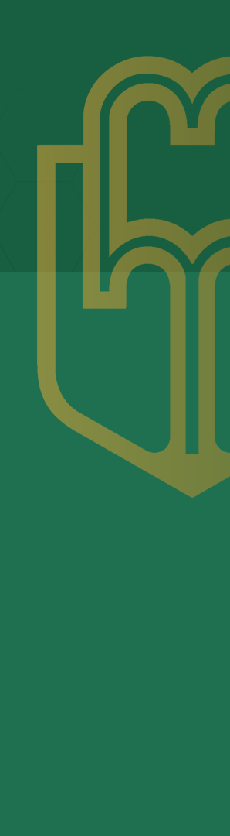


Система подтверждения легитимности доступа для мобильных устройств
Лидер проекта – ст. гр. БИ-21 Каджиева Н.С.

Slide 2


Проблема
Проблема клиента, которую вы решаете
Почему существующих вариантов решения
не достаточно?
Публикации по данному направлению носят, в основном, прогнозный характер
Низкий уровень личной безопасности применительно к мобильным устройствам
Вероятность несанкционированного доступа к аккаунтам и к базам данных пользователей
Необходимость каждый раз проходить процедуру идентификации и разблокировки устройства

Slide 3
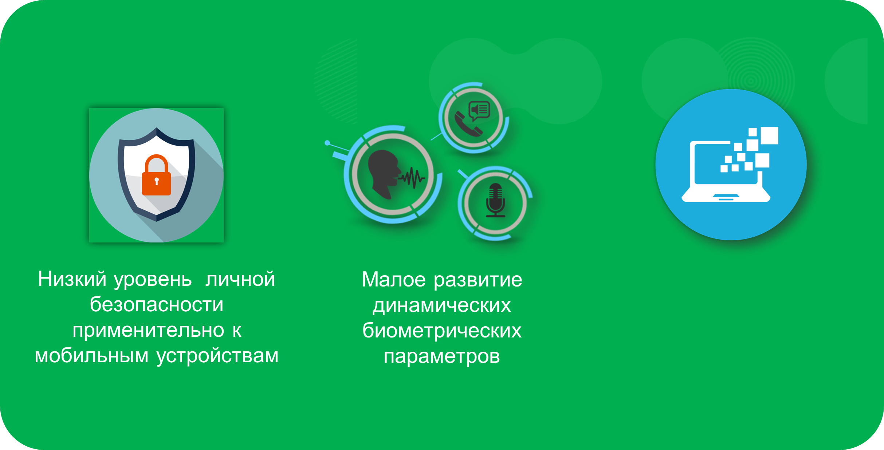
Проблема
Проблема клиента, которую вы решаете
Почему существующих вариантов решения
не достаточно?
Системы в большинстве случаев используются для построения базы знаний, отражающей минимальный необходимый контент конкретной предметной области
Необходимость каждый раз проходить процедуру идентификации и разблокировки устройства

Slide 4
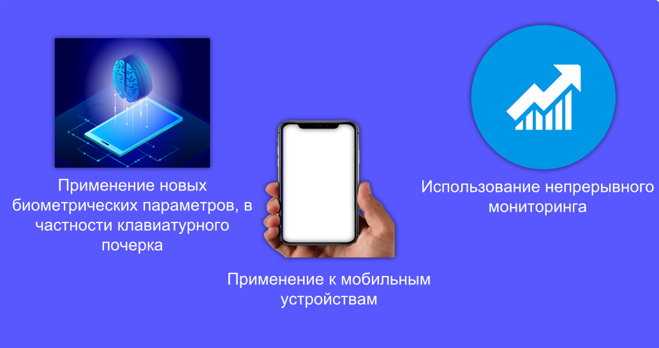
Решение

Slide 5
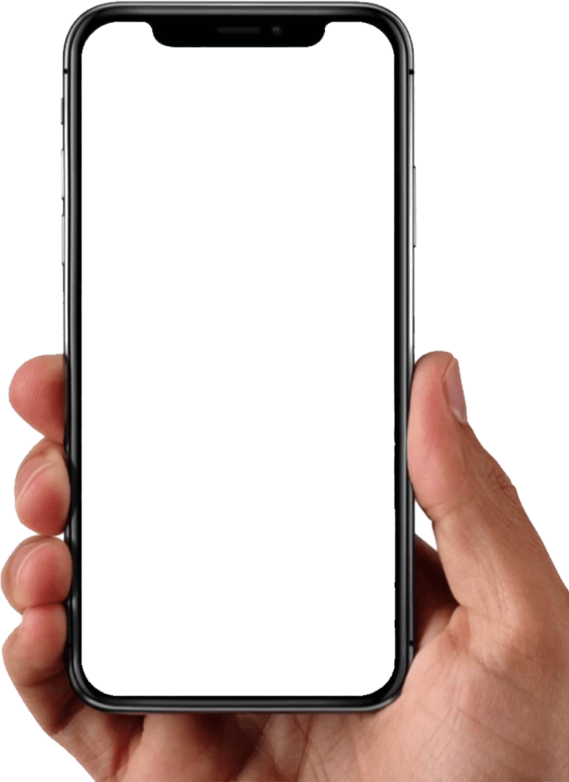
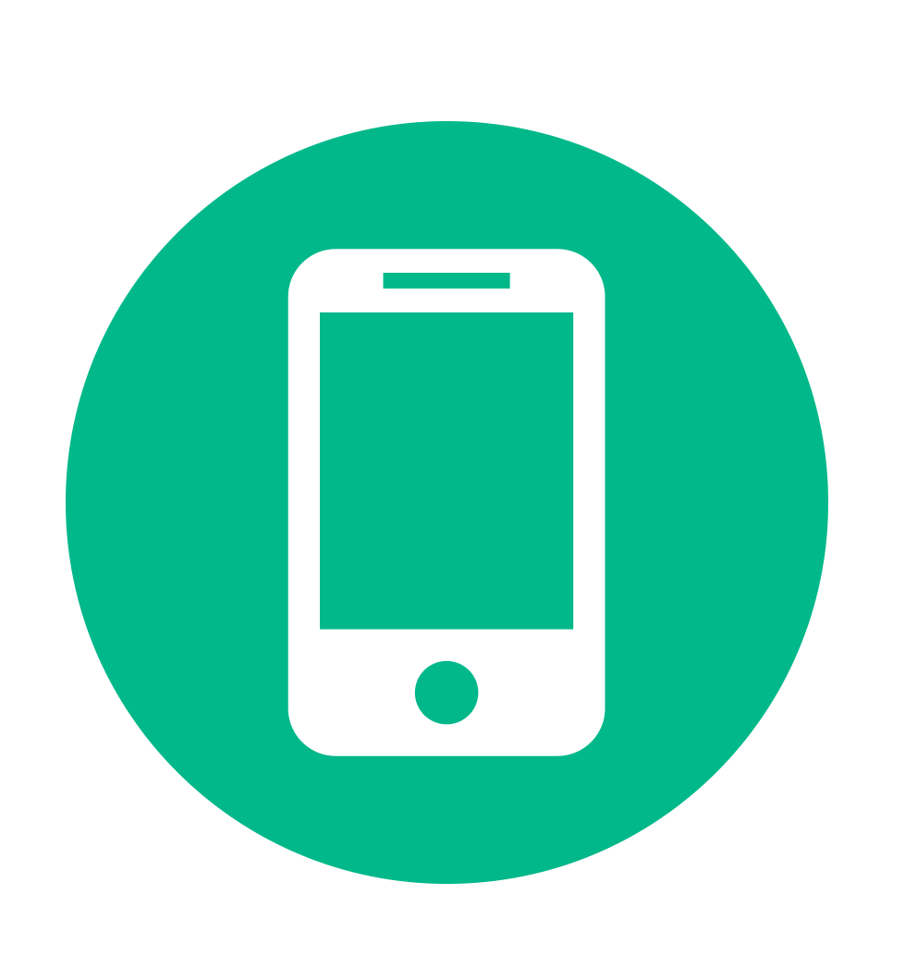


Решение
Формирование решения об идентификации
Статистический анализ
биометрических характеристик
Клиент
Сервер
Передача параметров с датчиков на устройство
Защищенный
канал связи
Передача собранных параметров
База данных
Эталон

Slide 6
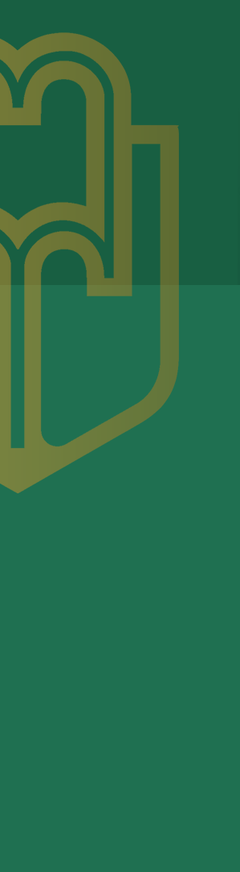
Благодарю за внимание!
Контакты
Телефон: +79298624121
E-mail:nellya58@gmail.com

